Slide 1
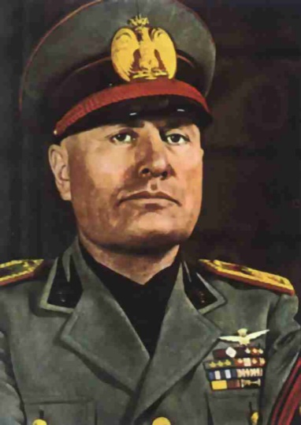
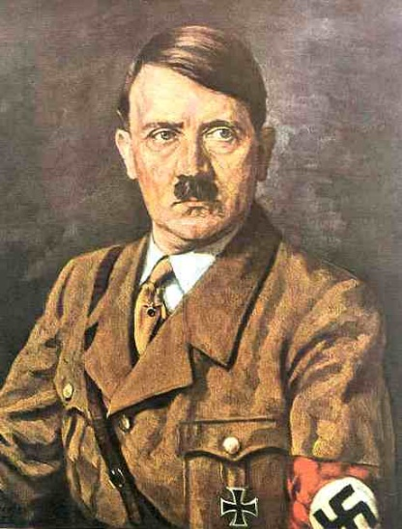
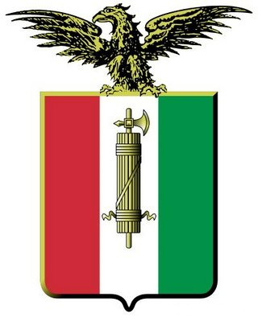
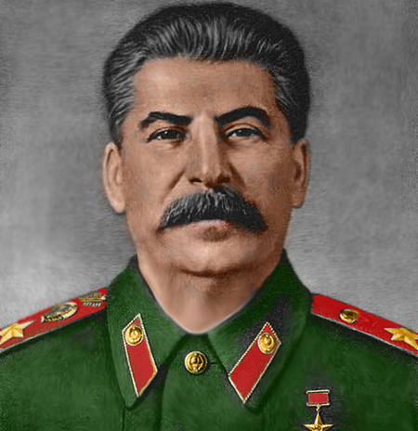
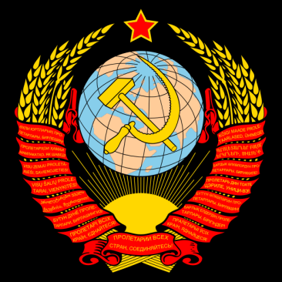
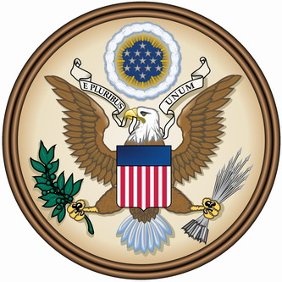
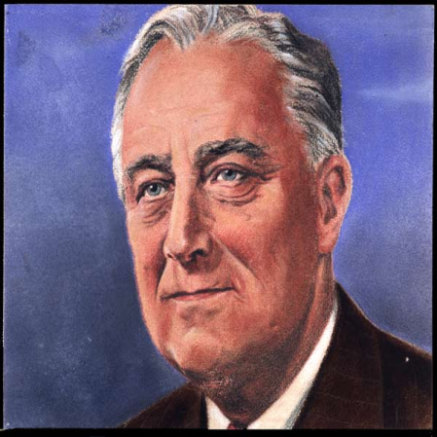
A NAGY HÁBORÚ UTÁNI POLITIKAI, TÁRSADALMI FORDULAT

Slide 2
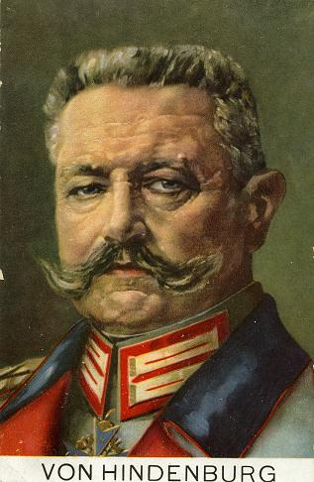
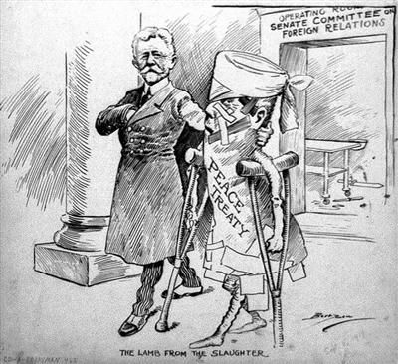
Németország az I. világháború után
1918 augusztusában még javában folytak a harcok a francia hadszíntéren.
Paul von Hindenburg meg volt győződve arról, hogy lehetséges a szövetséges antant hatalmakkal az elfogadható béke megkötése.
Paul von Hindenburg tábornok és nemzeti hős, az első világháború után a weimari köztársaság birodalmi elnöke.
Eközben Németországban belpolitikai pártharcok dúltak.
Új kormány alakul (szociáldemokrata, haladás és Zentrumpártból), mely jegyzékben békeajánlatot tesz Wilson elnöknek, miszerint javasolják a fegyverszüneti tárgyalások azonnali megkezdését.
Plakát a békekötés utáni időszakból

Slide 3
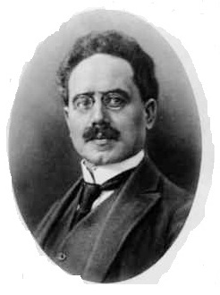
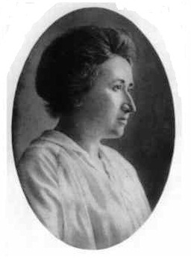
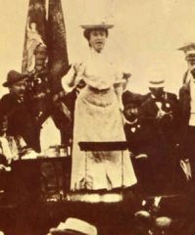
A kommunisták kísérlete a hatalom átvételére
Karl Liebnecht
A Spartacus-szövetség elhatározza, hogy mindenütt munkás-és katonatanácsokat alakítanak. A kommunisták pénzzel és röpiratokkal segítik elő az összeomlást.
A kommunista hatalom átvétel vezetői
Rosa Luxemburg
A tömegeken a független szociáldemokraták és a Spartacus-szövetség uralkodik Liebnecht, Rosa Luxemburg és Radek vezetése alatt, akik a proletáriátus diktatúrát és a kommunisták által kormányzott államot készítik elő.
Rosa Luxemburg lelkesítő beszédet mond Spartacista felkelés Berlinben 1919. január 6-án.

Slide 4
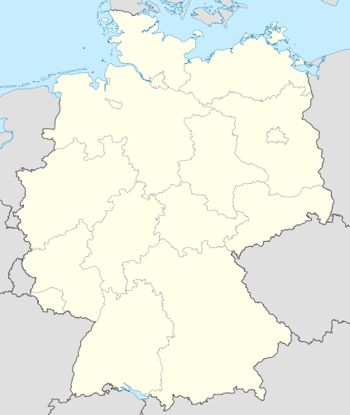
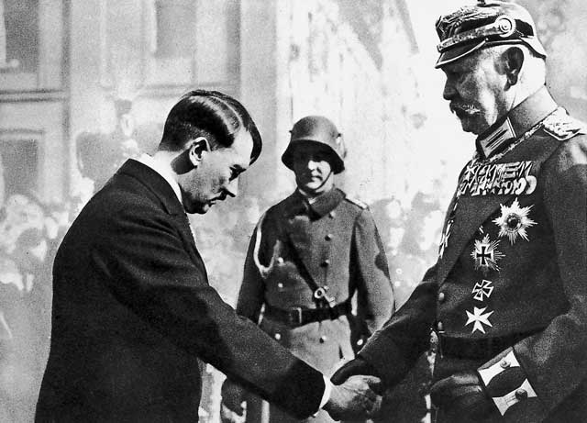
A demokrácia felé vezető út
A weimari köztársaság egy az első világháború után felállt német államalakulat volt, amely ebben a formában 1933-ig állt fent. Nevét arról a Berlintől 240 kilométerre, délnyugatra fekvő városról kapta, ahol a nemzetgyűlés tagjai aláírásukkal elfogadták a versailles-i békeszerződést.
Weimar
Úgy tervezték, hogy az új köztársaság alkotmányának elkészítésénél a hosszú ideje fennálló demokráciák vívmányait veszik alapul. A nagy gazdasági világválság és az anarchia aláaknázta az állam tekintélyét. A köztársaság véglegesen az 1933-as választáson bukott meg, amikor is az Adolf Hitler vezette Nemzetiszocialista Német Munkáspárt átvette a hatalmat, létrehozva a Harmadik Birodalmat.
A Weimari Köztársaság elnöke Hindenburg fogadja a választásokon győztes Adolf Hitler tisztelgését

Slide 5
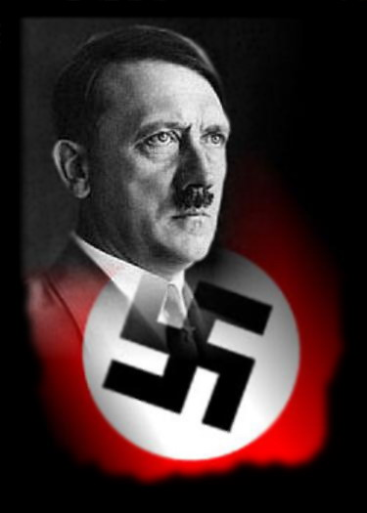
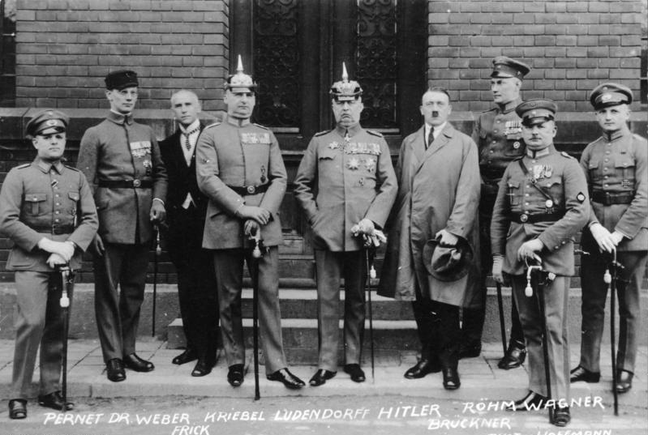
Adolf Hitler első kísérlete a hatalom megszerzésére
A Weimari Köztársaság idején Adolf Hitler a Nemzetiszocialista Német Munkáspárt (NSDAP) vezére lett. 1923 tavaszán, a kommunista felkelés hírére elkezdte a náci párt átszervezését.
Adolf Hitler (1889 – 1945) német kancellár 1933-tól és Führer (vezér)
Ez év novemberében kirobbantotta a sörpuccs néven elhíresült felkelést, de a Weimari Köztársaság hadserege leverte a katonáit, ő pedig börtönbe került.
A müncheni sörpuccs vezetői 1923 - ban

Slide 6
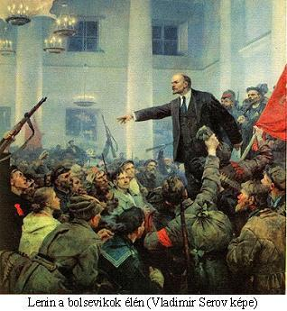
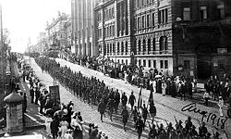
Oroszország – Szovjetunió a háború befejezése után
1917. november 7-én (a Julián-naptár szerint október 25-én) a Finnországból titokban visszatért Lenin vezetésével lázadás tört ki Szentpétervárott.
Lenin beszél a bolsevikokhoz 1917-ben
Az új kormány első intézkedésként államosította a bankokat és a földet. 1918 januárjában bevezették a Gergely-naptárt. Márciusban aláírták a breszt-litovszki békét, így Oroszország már nem volt harcoló fél az I. világháborúban.
A forradalom győzelme után polgárháború és külföldi katonai intervenció kezdődött.
A „fehérek” a cári rendszer híveinek bevonulása egy orosz városba

Slide 7
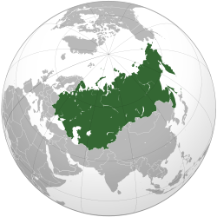
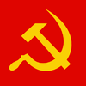
A Szovjetunió megalakulása – Sztálin hatalomra kerülése
1922 decemberében a X. Összoroszországi Szovjetkongresszuson megalakult a Szovjetunió. 1923-ban ratifikálták a SZU új alkotmányát, amely meghatározta az Szovjetunió közös ügyeit (honvédelem, külpolitika, gazdasági tervezés). A legfelsőbb szerv a Népbiztosok Tanácsa.
A Szovjetunió létrejöttével a XX. század elején a kommunista eszmék a Föld ¼ részén teret hódított

Slide 8
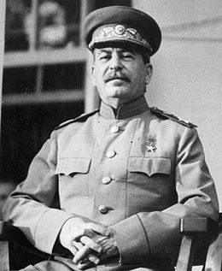
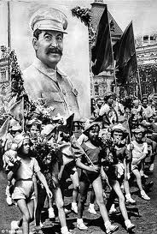
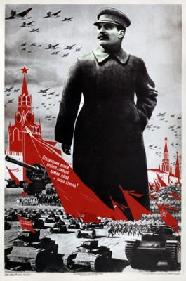
A világtörténelem legnagyobb jelentőségű és legnegatívabb megítélésű vezetői közé tartozik. A Lenin által létrehozott kommunista diktatúra Lenin halála utáni kollektív vezetőségének egyik meghatározó tagja, majd a diktatúra egyszemélyi vezetője lett.
Joszif Visszarionovics Sztálin (1878 –1953)
Uralma alatt folytatódott valamennyi ellenzéki mozgalom működésének tiltása a Szovjetunióban az ellenzék tagjainak üldözése, sokak kivégzése. Erőteljes személyi kultuszt alakított ki: arcképét minden középületben elhelyezték, városokat neveztek el róla, szobrokat állítottak neki, tapsolni kellett, amikor kimondták a nevét.
A „sztálinizmus” rendszerét jól érzékeltető plakát

Slide 9
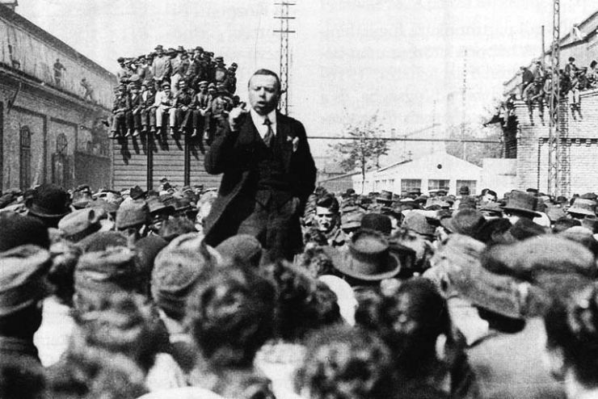
Tanácsköztársaság – kommunizmus győzelme hazánkban
1919. március 21-én az antant-hatalmak által küldött ultimátum hatására – amely a román közigazgatás kiterjesztését írta elő a Tisza vonaláig – lemondott az addigi polgári demokratikus koalíciós kormány.
A gyengülő szociáldemokraták pedig bevonták az addigra a munkások körében megerősödött Kommunisták Magyarországi Pártját a hatalomba: a két párt egyesült és kikiáltották a Tanácsköztársaságot, létrejött a proletárdiktatúra.
Kun Béla a KMP vezetője beszédet mond 1919-ben

Slide 10
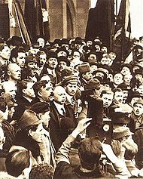
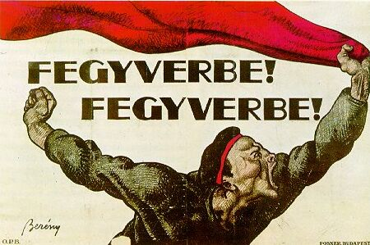
Orosz mintára munkástanács-igazgatást vezettek be az üzemekben, köztulajdonba vették a lakóházakat, szállodákat, oktatási intézményeket, üzleteket, végül pedig a földbirtokok szocializálásáról jelent meg rendelet.
A kommunista diktatúra kikiáltása 1919. március 21-én
A Tanácsköztársaság folyamatos külső nyomás alatt állt, egységét csak erős hadsereggel tudta fenntartani. Munkásságnak demagóg ígéreteket adtak ezzel próbálták megtartani a hangulatukat, hogy tovább dolgozzanak.
A Tanácsköztársaság védelmére felszólító plakát

Slide 11
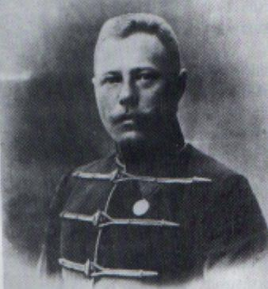
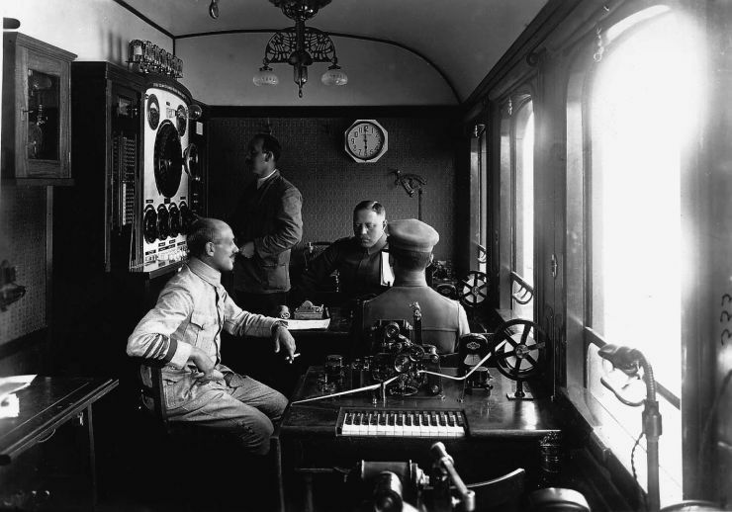
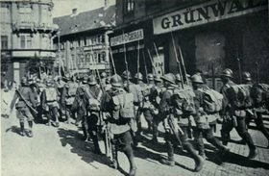
A Vörös Hadsereget a tisztikar is támogatta, és a sokat tapasztalt Stromfeld Aurél irányította. Az északi hadjárat sikerei után francia miniszterelnök politikai nyomására Kun Béla a Vörös Hadsereget visszarendelte az elfoglalt területekről, ez demoralizálta a katonákat, akik közül sokan haza indultak. Stromfeld Aurél is lemondott posztjáról.
Stromfeld Aurél a Vörös Hadsereg vezérkari főnöke
A hadsereg parancsnoksága az északi hadjáratban
A védtelenül maradt ország, a több irányból szorongató túlerővel szemben végül július 31-én összeomlott. Magyarország egész területét megszállták a világháborút megnyerő antant-országok csapatai.
Megszálló román csapatok Budapesten

Slide 12
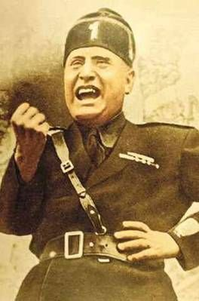
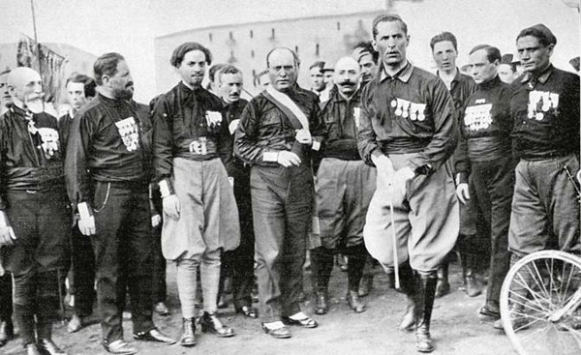
Mussolini fasiszta Olaszországa
Mussolini hatalomra jutása: Mussolini 1922-ben elérkezettnek látta az időt a fasiszta forradalomra. Októberben Nápolyba rendelte csapatait, s 50 ezres serege felett meghirdette a „marcia su Roma”, azaz a menetelés Rómába jelszavát. Ennek értelmében be kellett vonulniuk a fővárosba, hogy kikényszerítsék Mussolini kinevezését.
Benito Amilcare Andrea Mussolini
(1883 – 1945) olasz fasiszta politikus,
Olaszország diktátori hatalmú miniszterelnöke
Mussolini fekete ingesei élén bevonul Rómába

Slide 13
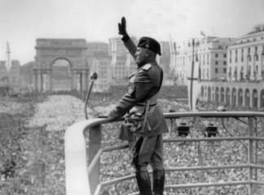
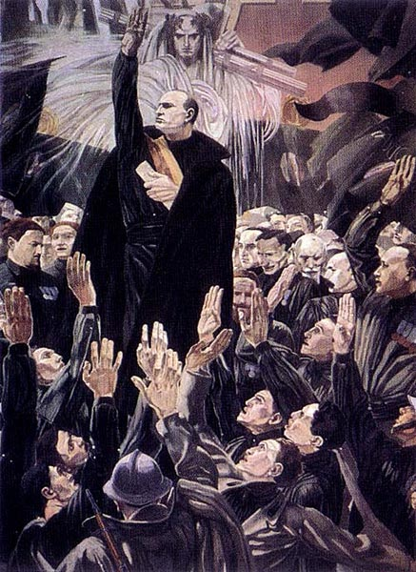
A Duce szeretett nagy tömeg előtt szerepelni
A király 1922. október 30-án kinevezte Mussolinit miniszterelnökké. A fasiszta vezér – a Duce – koalíciós kormányt alakított, parlamenti bemutatkozó beszédében kormányra jutását a fasiszta forradalom győzelmeként értékelte.
A fasiszta állam megteremtése:
Mussolini a fasiszta állam legfőbb szerveként létrehozta a Fasiszta Nagytanácsot. Visszaszorította a kommunistákat, ugyanakkor megfékezte saját szélsőségeseit is. Ateista meggyőződése ellenére támogatta a katolikus egyházat, hiszen annak nagy politikai hatalma volt. A katolikus vallást egyedüli államvallássá nyilvánította.
Fasizmust népszerűsítő plakát

